Slide 1
可持久化数据结构
成都七中 nzhtl1477

Slide 2
动态开点线段树
如果我们要建立一棵值域为[1,10^9]的线段树该怎么办？
注意到因为线段树的复杂度为O(mlogn)，所以m次操作最多访问到mlogn个节点，当n>>m时，mlogn<<n
于是我们可以用一个叫做“动态开点”的策略
我们不需要把线段树预先建出来，直到访问到一个节点的时候，如果其为空，再建出来

Slide 3
动态开点线段树
我们使用指针维护的线段树
初始的线段树是一个l=1,r=10^9的节点，这个节点没有左右儿子
每次操作时，如果访问到了一个节点，且这个节点还不存在，则我们将这个点建出来
进行m次操作后，空间复杂度为O(min(n,mlogn))

Slide 4
可持久化的定义
我们对于一个数据结构，想维护其所有的历史版本
部分可持久化：允许访问历史版本，不能修改历史版本
完全可持久化：允许把目前版本替换为历史版本
Confluent persistent：允许合并历史版本，几乎不太能维护

Slide 5
洛谷P3919 可持久化数组
维护一个数组
现在从1时刻到m时刻，每个时刻进行一次操作
每次操作是修改当前时刻时数组一个位置的值
或者查询给定x,y，求x时刻时，数组y位置的值
强制在线

Slide 6
可持久化数组
最暴力的方法是对每个时刻我们都把数组复制一遍
但这样时间和空间都无法承受
如果用一个线段树来维护数组呢？
虽然只能单点修改单点查询蠢了点

Slide 7
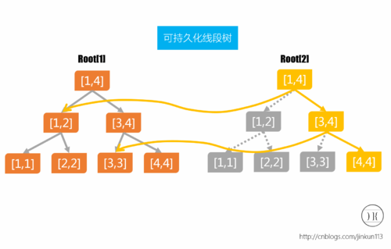
可持久化线段树
如果每次都暴力复制整棵线段树，时间复杂度无法承受
考虑每次修改，线段树只有O( logn )个节点会被修改，所以我们可以对每个被修改的节点，将其复制一份进行修改

Slide 8
可持久化线段树
可以发现这样做，我们时间复杂度和空间复杂度都变成了O( mlogn )，比起暴力复制改善了很多
很多情况下，如果题目没有强制在线，那么我们可以用分治来解决，而不用可持久化

Slide 9
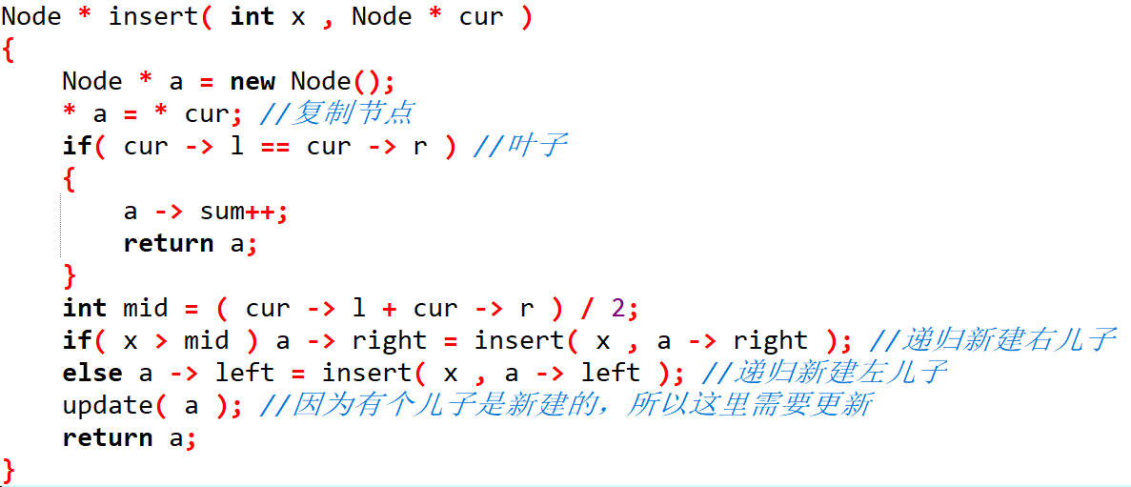
代码

Slide 10
经典问题
给一个序列，每次求区间 [l,r] 中 <x 的元素个数，强制在线

Slide 11
Solution

Slide 12
Luogu 3834
给一个序列，每次查询区间的k小值

Slide 13
值域线段树
定义值域线段树：我们在离散的值域上建立一棵线段树，可以考虑预先进行离散化来缩小值域，这时线段树每个节点表示值在一个范围内的数，在这个例子中我们只需要统计一个范围内有多少数。
序列上的线段树每个节点的l,r表示的是序列上的区间[l,r]的信息
值域线段树每个节点的l,r表示的是值域上[l,r]的信息，这里和序列没有任何关系了

Slide 14
Solution
我们先维护出每个前缀的值域线段树，这个可以用刚才讲的可持久化的方法
每次从前缀[1,t]拓展到[1,t+1]的时候，即在t版本的值域线段树上插入a[t+1]这个值，并将这个版本记做第t+1个版本
发现可以用之前讲的技巧进行优化，使得复杂度做到O( nlogn )

Slide 15
Solution1
我们维护出了每个前缀的值域线段树，考虑怎么求出kth
发现可以二分答案，然后转化为区间中小于x的数个数
我们可以用r位置和l-1位置的值域线段树差分，即在两个历史版本的线段树上都查询小于x的数个数，来知道区间小于x的数个数
总时间复杂度O( nlogn + mlog^2n )

Slide 16
Solution2
在一棵值域线段树上，我们可以可以二分来求出kth
由于值域线段树结构是相同的，所以可以很方便地一起二分
每次传两个指针，表示当前走到的r位置树的节点a，和当前走到的l-1位置树的节点b
每次二分的时候，判断当前的k和a -> left -> size – b -> left -> size大小即可，和普通的线段树上一起二分类似
总时间复杂度O( (n+m)logn )
存在O( (n+m)logn/loglogn )的解法

Slide 17
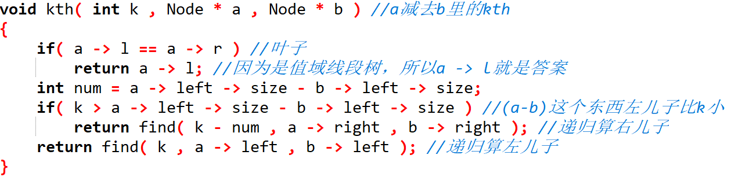
代码

Slide 18
Path Copy
上述的方法即path copy，字面意思就是每次复制被修改的整条路径来实现可持久化
在竞赛中，一般来说path copy的功能是足够的
优点：方便理解，出题人也只会这个
缺点：空间有时候显得很大

Slide 19
Fat Node
我们每个节点开一个vector，如果这个节点被访问到了，则在这个节点的vector中push_back一个二元组信息，表示这个节点在某个时刻被更改为了一个状态
每次我们访问到一个节点的信息时，则在其vector上二分（不一定要这么做，vector可以换成其他数据结构，这里是为了简单理解），找到距离查询的时刻最近的一次修改之后这个节点的信息变成了什么，然后返回结果

Slide 20
Fat Node
可以发现这样修改复杂度O( logn )，如果使用vector，则查询复杂度为O( log^2n )，这个复杂度是难以优化的，目前没有方法优化到O( logn )的复杂度（形式好的话可以分散层叠），但是可以做到O( lognloglogn )
优点：修改高效，空间常数小
缺点：查询低效

Slide 21
Node-splitting
可以常数代价可持久化任意一棵度数为常数的树，支持维护父亲
使用这个技术和 worst case top tree 则可以实现可持久化 top tree，时空复杂度为不带均摊和期望的 O(logn)
换句话说，可持久化 lct 和可持久化 top tree 是存在的，但不是简单的用可持久化平衡树来当 lct 的辅助树

Slide 22
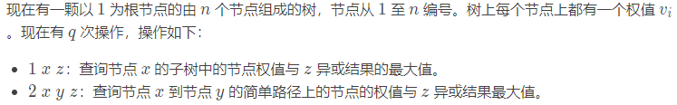
Luogu4592 [TJOI2018]异或

Slide 23
Solution
考虑如何类比前面的区间kth做法

Slide 24
Solution
给定一个集合，如何查询一个数x与集合的最大xor和？
对集合建立一棵可持久化01Trie（和值域线段树一样）
从高位到低位贪心，如果当前x这一位是0，则尽可能走1，否则尽可能走0

Slide 25
Solution
树上怎么做？
考虑树上前缀和的方法，从根到叶子建立可持久化01Trie
每次查询的时候可以在O( 1 )棵Trie上一起二分实现，和区间kth是类似的
子树查询就是个序列上建可持久化trie的问题
复杂度O( (n + m)logv )

Slide 26
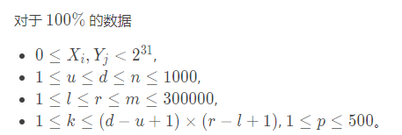
Luogu5795 [THUSC2015]异或运算
p是询问次数

Slide 27
Solution
如果X序列长度为1，令x=X[1]
Y[l]^x,Y[l+1]^x,Y[l+2]^x…Y[r]^x里面的kth
这个我们可以对Y建立可持久化Trie，然后按高位到低位算出kth的值
这个题相当于计算
Y[l]^X[u],Y[l+1]^X[u],…Y[r]^X[u]
Y[l]^X[u+1],Y[l+1]^X[u+1],…Y[r]^X[u+1]
…
Y[l]^X[d],Y[l+1]^X[d],…Y[r]^X[d] 这堆东西的kth

Slide 28
Solution
这里令q=p
对Y建立一棵可持久化Trie树
注意到询问数乘n也就5e5，直接用一个非常暴力的做法
每次询问的时候，直接传进去n个参数，表示这次询问的X的区间里的每个元素
还是从高位到低位计算答案

Slide 29
Solution
我们对每个元素维护一下当前这个元素二分到的Trie节点
对每个元素X[i]，我们可以O(1)知道对这次查询的Y区间的元素，有多少j满足X[i]^Y[j]在这一位为0
只需要看如果X[i]这一位为0，查对应节点左儿子内的点数，如果X[i]这一位为1，查对应节点右儿子内的点数

Slide 30
Solution
算出有多少(i,j)满足X[i]^Y[j]这一位为0后，如果这个数比k大，那将答案这一位填上0，否则答案这一位填上1
之后按照答案，让所有X[i]对应的Trie上节点走向左儿子或者右儿子，如果这一位填上0，则走向一个和X[i]当前二进制位相同的儿子，否则走向一个相反的
于是我们可以O(n)的时间复杂度确定一个二进制位
总时间复杂度O(qnlogv)

Slide 31
Luogu3567 [Poi2014]Couriers
给一个长度为n的序列a。1≤a[i]≤n。 m组询问，每次询问一个区间[l,r]，是否存在一个数在[l,r]中出现的次数大于(r-l+1)/2。
如果存在，输出这个数，否则输出0。

Slide 32
Solution1
对序列建立可持久化Trie，每次查询的时候可以类比区间kth：
a对应了[1,l-1]的Trie，b对应了[1,r]的Trie
如果a的左子树大小-b的左子树大小>=区间长度一半，则答案可能在这里
如果a的右子树大小-b的右子树大小>=区间长度一半，则答案可能在这里
否则答案不存在
O( (n+m)logn )

Slide 33
Solution2
考虑随机化，每次随机区间中一个位置，然后查这个位置在区间中的出现次数
如果满足条件，则找到了答案
由于答案的出现次数>=区间长度一半，所以每次随机到的概率是一个常数，随机log次的话大概错误率是有保证的（没仔细算但我记得是对的）
O( mlog^2n )

Slide 34
Luogu2839 [国家集训队]middle
一个长度为n的序列a，设其排过序之后为b，其中位数定义为b[n/2]，其中a,b从0开始标号,除法取下整。
给你一个长度为n的序列s。 回答Q个这样的询问：s的左端点在[a,b]之间,右端点在[c,d]之间的连续子序列中，最大的中位数。其中a<b<c<d。
强制在线

Slide 35

Solution
这种形式的查询如何处理呢？
不难发现实际上就是我们必须选出[b,c]这个区间
然后两边可以各增加一个[l,b)和(c,r]，其中l在[a,b]中，r在[c,d]中

Slide 36
Solution
中位数的通用处理方法？
二分答案x，把小于x的设为-1，大于等于x的设为1
如果区间和>=0，则>=x的数出现次数>=区间长度的一半，则中位数>=x

Slide 37
Solution
于是我们可以二分答案x
验证的时候，先查询[b,c]中>=x的数个数
然后需要找到左右两边和最大的一段？
从小到大加入权值，把小于当前权值的设为-1，否则设为1
只需要查询加入权值为x的时候的线段树：
用线段树维护区间和与最大的前后缀和，这样就可以找到一个点向两边最大延伸出的一段了
可持久化这个线段树即可
O( nlogn + mlog^2n )

Slide 38
【UNR #1】火车管理
有 n 个栈，m 次操作。
1.将 x 压入 [l,r] 的栈中
2.将 l 的栈顶弹出
3.询问 [l,r] 栈顶的和
强制在线
n,m≤5×10^5

Slide 39
Solution
第一个和第三个操作都是基本的线段树操作，第二个操作我们可以把它看做返回该元素的上一个版本
维护每个点的值是什么时刻修改得到的，将x位置pop等价于查到x位置修改的时间为y，然后询问x在y-1时刻的值，然后将x上次修改时间update
我们在可持久化线段树上维护两个信息，当前节点的版本和当前区间的权值，这个版本标记我们可以把它看做lazy标记，每次访问的时候下放即可
O( n+mlogn )

Slide 40
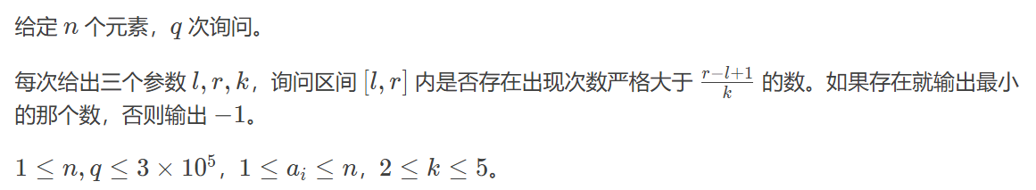
CF840D

Slide 41
Solution

Slide 42
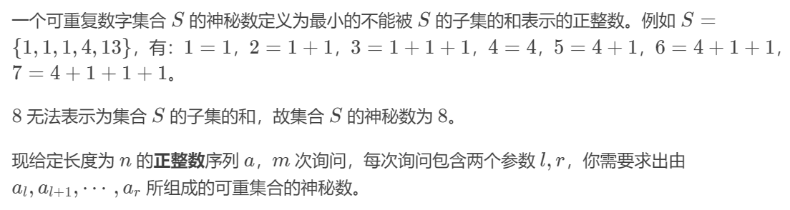
Luogu4587 [FJOI2016]神秘数
n,m<=1e5,ai<=1e9

Slide 43
Solution
先考虑全局询问应该怎么做
将所有数从小到大排序后依次加入，假设现在可以用子集和表示出的极长前缀为 [0,x]，加入元素 y
如果 y <= x+1，则 y 可以用于表示出 [y,x+y]，于是 [0,x+y] 是新的可以表示出的极长前缀
如果 y > x+1，则 x+1 一定无法被表示出
于是每次将 [0,x+1] 内的还没被用过的元素求和，假设和为 s，则可以表示出的极长前缀变成 [0,x+s]

Slide 44
Solution
假设拓展了两次，从 [0,a] 拓展到 [0,b]，则现在找的是 [a+1,b] 中的元素，用于拓展 [0,b]
只要找到了一个满足条件的元素 x，则至少会拓展到 [0,b+x] 这个区间，因为 b>=a 且 x 在 [a+1,b] 中，所以每拓展两次，可以表示的值域范围至少翻倍
使用可持久化值域线段树来求序列区间 [l,r] 中值在 [a,b] 中的元素的和
总时间复杂度 O(nlogv+mlog^2v)

Slide 45
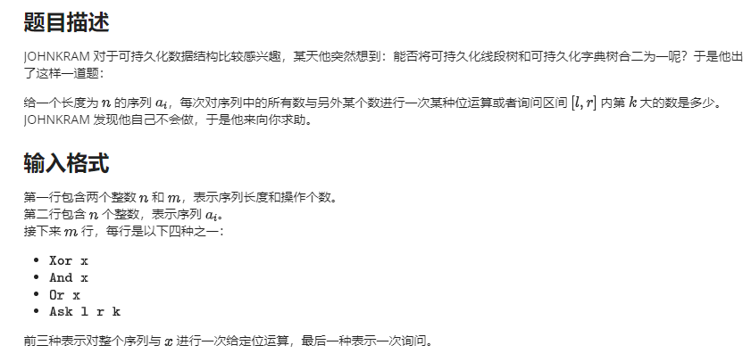
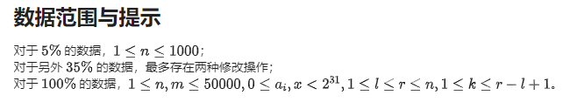
Loj6144. 「2017 山东三轮集训 Day6」C

Slide 46
Solution
每次and和or操作等价于将一些位强制设为0或者1
每次xor操作等价于交换一些位
维护一个全局的标记，表示每个位有没有交换有没有强制赋值
如果赋值了一个没有赋值过的位就暴力重构一下可持久化trie，这样的操作只会进行logv次
每次询问在对应的可持久化trie上二分
总时间复杂度O(nlog^2v+mlogv)

Slide 47
CF464E The Classic Problem
给定一张n个点m条边的无向图，每条边的边权为pow(2,xi)，求s到t的最短路，答案对10^9+7取模
n,m,xi<=1e5

Slide 48
Solution
考虑直接对这个图跑Dijkstra求最短路
边权比较大需要高精度维护
如何利用边权的特殊性？
Dijkstra需要支持什么操作？
支持dist[x]=dist[y]+v[y->x]//y->x边权，以及比较dist[x]和dist[y]

Slide 49
Solution
我们对dist开一个值域上的数据结构维护，如01trie，值域线段树
则dist[x]是用值域线段树存的一个二进制数
dist[x]=dist[y]+v[y->x]等价于将dist[y]复制过来，然后进行修改，想到使用可持久化的数据结构维护

Slide 50
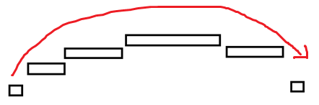
Solution
加法如何实现？
这个边权的特殊性导致我们只会发生一段进位
进位即在trie上二分出这段进位的区间（这里二分是不多log的）
可以维护一下子树内是否全是1，然后用那个向上走然后向下走的二分方法即可找出这个区间
然后打一个区间修改为0的标记即可
如果觉得可持久化数据结构不能区间修改打标记下放标记的人请仔细想想自己的理由成不成立

Slide 51
Solution
比较如何实现？
数据结构如何维护高精度数，支持比大小？
区间哈希LCP的方法即可
注意到这里比大小是不用外层套二分的，因为trie结构相同，所以可以直接在两个trie上一起二分来找到第一个不相同的位置
总时间复杂度O((m+nlogn)logx)

Slide 52
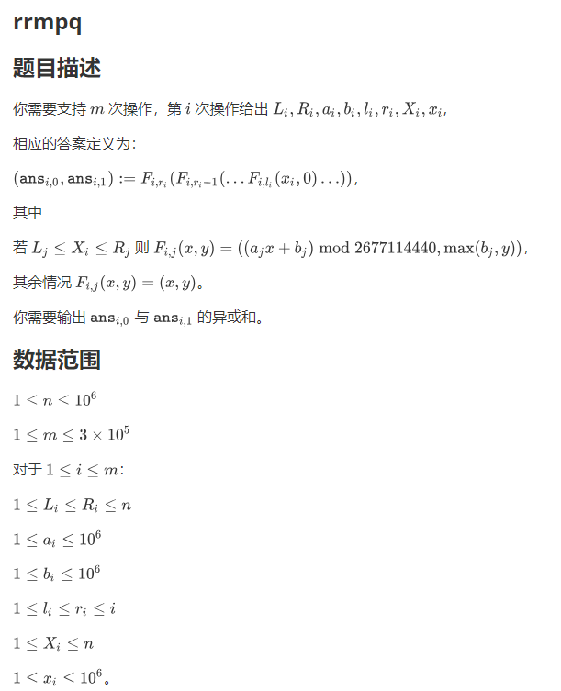
[Ynoi2077] rrmpq

Slide 53
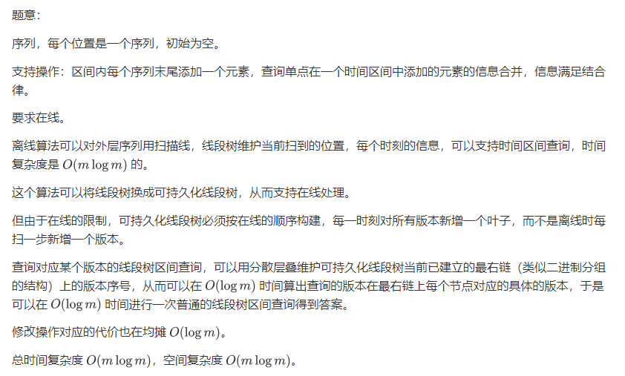
Solution

Slide 54
可持久化数组
字面意思，我们需要完全可持久化一个数组，这里强制在线
在OI中，我们使用可持久化线段树来实现可持久化数组，时间复杂度O( logn )
这个问题被证明了复杂度为 Θ( loglogn )，因为使用vEB树或y-fast trie而not practical，具体做法不做详细介绍

Slide 55
Luogu3402 可持久化并查集
1 a b 合并a,b所在集合 2 k 回到第k次操作之后的状态(查询算作操作) 3 a b 询问a,b是否属于同一集合，是则输出1否则输出0 请注意本题采用强制在线,所给的a,b,k均经过加密,加密方法为x = x xor lastans,lastans的初始值为0

Slide 56
可持久化并查集
可以使用可持久化数组来实现可持久化并查集
使用按秩合并的并查集，每次操作时需要访问O( logn )个数组位置
数组使用可持久化线段树来实现即可
时间复杂度O( log^2n )
存在O( logn )的实现，但是在OI中没有价值

Slide 57
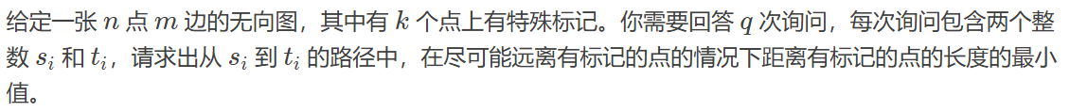
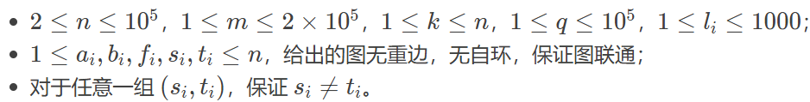
AT_joi2012ho5 JOI 国のお祭り事情 (Festivals in JOI Kingdom)

Slide 58
Solution

Slide 59
Bzoj3551 Peaks加强版
有n个座山，其高度为hi。有m条带权双向边连接某些山。多次询问，每次询问从v出发 只经过边权<=x的边 所能到达的山中，第K高的是多少。
强制在线

Slide 60
Solution
我们把平衡树启发式合并或者trie合并的过程可持久化一下
注意到这个可持久化是部分可持久化，只需要访问历史版本，不需要在历史版本上面修改，所以复杂度是不变的
看具体实现，复杂度为O( (n+m)logn )或O( (n+m)log^2n )

Slide 61
HBCPC2021 K（加强版）
给定一个长为 n 的序列 a，每个位置是一个线性变换 x=|x-a[i]|，每次查询给出一个区间 [l,r] 和一个值 v，依次令 i 从 l 到 r ，访问每个元素 a[i]，将 v 变为 |v-a[i]|，求结束后的 v 的值。
强制在线
n,m<=1e5,v,a[i]<=1e9,3s

Slide 62
Solution
这个问题的分段函数段数很大，只需 O(logv) 个序列上的位置就可以构造出 v 段的分段函数，所以需要使用一种 DAG 结构的数据结构，比如树套树或者带区间复制的可持久化平衡树。
先考虑全局查询怎么做，可以从右往左扫描线，维护一个可持久化平衡树，初始为恒等映射，左边加入一个线性变换 x=|x-a[i]| 时，等价于将所有左边 >a[i] 的元素 x' 会映射为 x’-a[i]，所有 <a[i] 的元素 x' 会映射为 a[i]-x'。于是等价于将右边的映射中一个区间复制过来，另一个区间翻转后复制过来，然后合并，这个使用可持久化平衡树可以高效地维护。

Slide 63
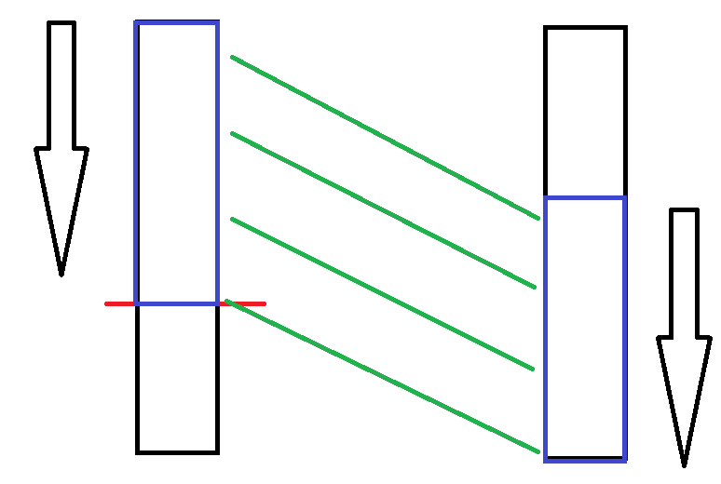
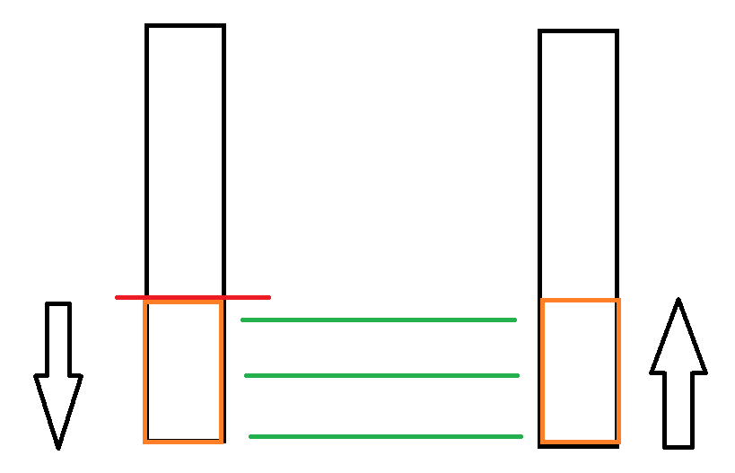
Solution

Slide 64
Solution
为了处理区间查询，只需将序列进行一次分治即可，最后的数据结构是一个线段树套可持久化平衡树的结构。
查询时对外层线段树拆出的O(logn)个节点依次访问，先算出这个节点中从左到右x被变成了什么值，然后传给下一个节点。
std有进行一些常数优化，如线段树最底层按 lognlogv 大小分块，线段树最上层去掉 O(loglogn) 个节点，改为分块，线段树可以直接从右儿子中插入左子树部分的操作而得到父亲结点的可持久化平衡树。
总时间复杂度 O((n+m)lognlogv)。

Slide 65
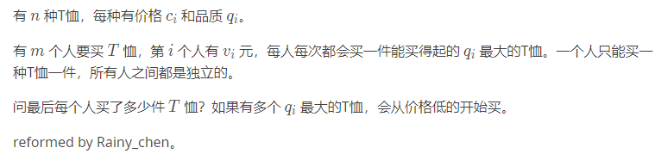
CF702F T-Shirts（加强版）
强制在线，人在线给出，每次查询需要在线输出答案
n,m<=5e5

Slide 66
Solution
对所有衣服按照q[i]从大到小排序
对每个人维护a[i]表示其剩余的钱，b[i]表示其买的衣服数量
对所有人按照a[i]从小到大排序，初始b[i]=0
之后枚举每件衣服j=1->n
衣服j对人的影响就是把全局a[i]>=c[j]的人都a[i]-=c[j]，并且b[i]++

Slide 67
Solution
用一棵可持久化平衡树倒着维护所有初始资金最后买了多少件衣服
初始情况是个映射b[i]=0
每次在前面增加衣服的时候相当于[0,C)的区间完全不变，[C,maxv)的区间由[0,maxv-C)的区间平移过来，并且区间的b加上1
这个直接用可持久化平衡树即可实现，预处理结束后对每个人的查询相当于单点查询

Slide 68
Solution
其实就是优化了个：
如果 j<c[i]，则 f[i][j]=f[i+1][j]
否则 f[i][j]=f[i-c[i]][j]+1
然后 f[n+1][j]=0
这样的 DP
总时间复杂度 O((n+m)logn)

Slide 69
可持久化可合并堆
1.插入
2.删除最小值
3.查询最小值
4.合并两个堆
目前最优复杂度是除了2操作pop复杂度为O(logn)以外，其他操作复杂度均为O(1)
可以完全可持久化，并且一定程度上可以合并历史版本

Slide 70
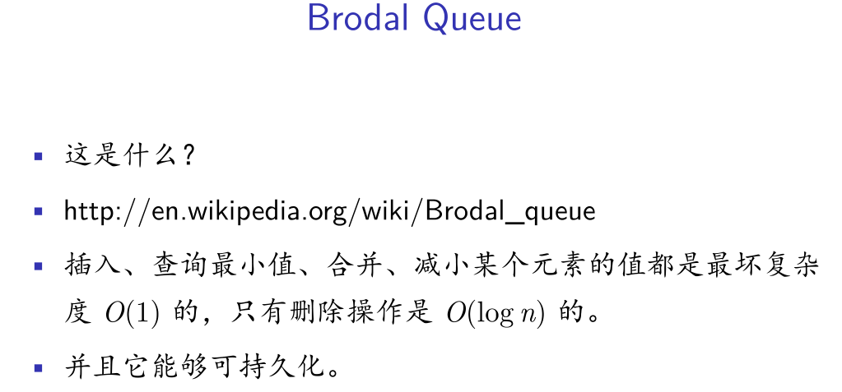
可持久化可合并堆
网上流传的一个关于可持久化可并堆的pdf
这个说法也是错的，可持久化的Brodal Queue无法减小某个元素的值，只能做上述的四个操作，而且Brodal论文中给出的是一个新的数据结构，叫做斜二项堆
如果对Brodal queue感兴趣可以看https://www.luogu.com.cn/problem/P6019

Slide 71
可持久化可合并堆
斜二项堆在除了decrase key以外可以做到最优理论复杂度，并且代码非常简单，效率也不差
但是一般用可持久化的左偏树就够用了，可持久化可并堆本来也没什么题

Slide 72
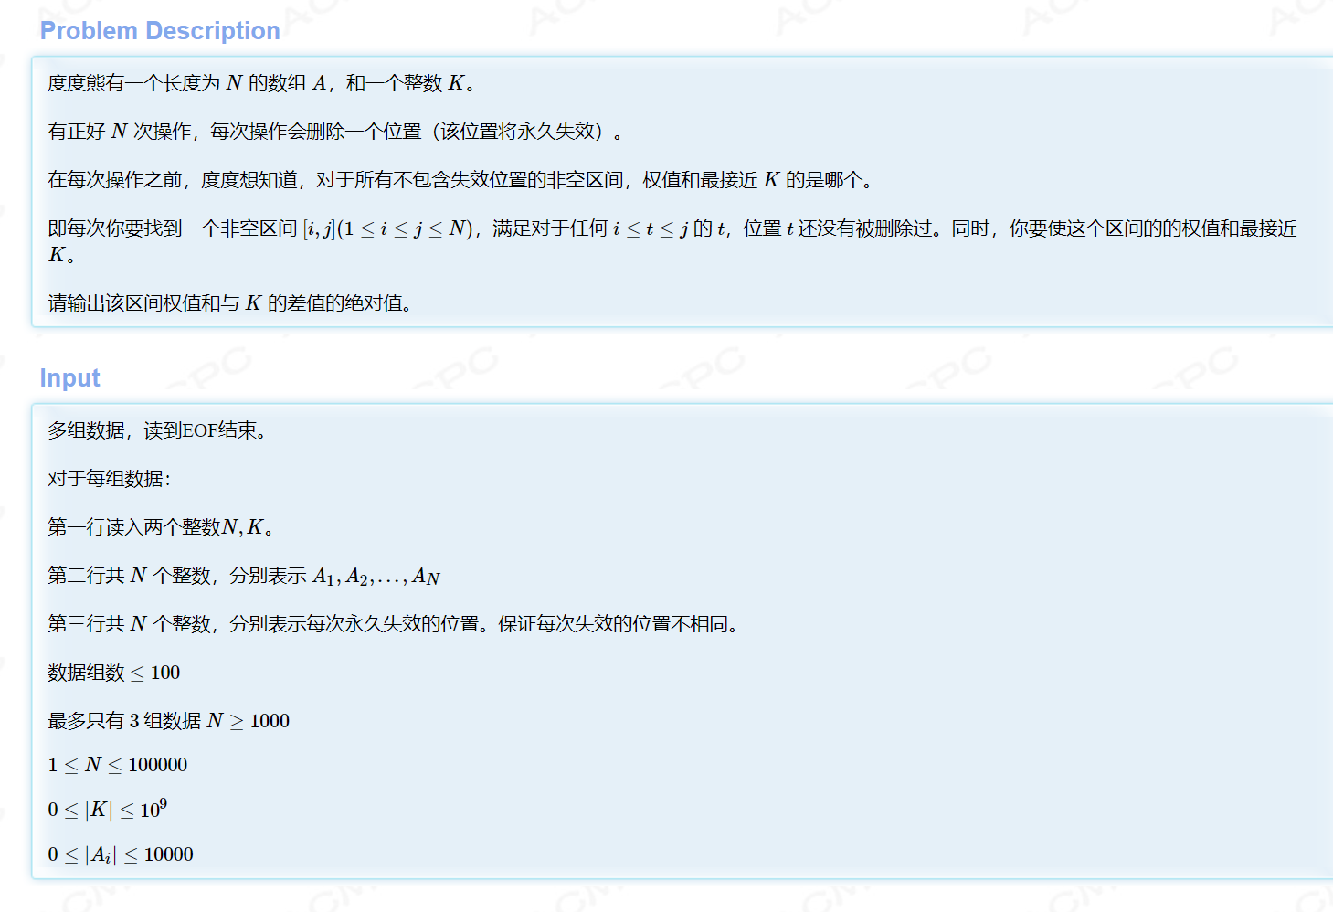
Hdu6378 度度熊玩数组

Slide 73
Solution
考虑先读入所有删除，之后倒着做
问题变为加点的同时维护答案
每次加点会合并相邻的两段区间
合并使用启发式合并的方法，需要讨论小的部分是前一段还是后一段

Slide 74
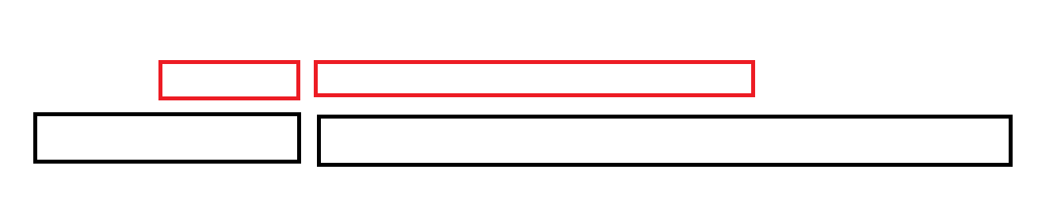
Solution
如果小的是前一段，则对每个左边的后缀x，则求右边的区间中最大的一个前缀y，满足suf[x]+pre[y]<=k
可以预先做整个序列的前缀和pre_t
原来是询问区间中最大的y满足pre[y]<=k-suf[x]，假设右边这段区间开始位置的前缀和为const1
则变为pre_t[y]-const1<=const2，简单解决
总时间复杂度 O(nlog^2n)

Slide 75
Luogu3293 [SCOI2016]美味
一家餐厅有 n 道菜，编号 1...n ，大家对第 i 道菜的评价值为 ai(1<=i<=n)。有 m 位顾客，第 i 位顾客的期望值为 bi，而他的偏好值为 xi 。因此，第 i 位顾客认为第 j 道菜的美味度为 bi XOR (aj+xi)，XOR 表示异或运算。
第 i 位顾客希望从这些菜中挑出他认为最美味的菜，即美味值最大的菜，但由于价格等因素，他只能从第 li 道到第 ri 道中选择。请你帮助他们找出最美味的菜。

Slide 76
Solution
按照数位一位一位贪心，因为整体加了一个x，所以我们考虑对于所有的(ai+x)与b的按位异或。

Slide 77
Solution
还是考虑按位贪心，不过这里每个数都加上了一个数，所以会复杂一些
假设我们已经处理到b二进制下的第i位，假设是1（0同理），
那么我们只需要查找是否存在aj+x使得其二进制第i位数字是0，我们已经处理了前i-1位了，设当前结果是ans，那么我们需要查找的数的大小就是区间[ans-x,ans+(1<<i)-1-x]
那么现在我们就是要在a[l]...a[r]中找出是否存在于[ans-x,ans+(1<<i)-1-x]的数字，可以使用区间小于x的数个数来做
总时间复杂度O( nlogn + mlognlogv )，可以除polyloglogn

Slide 78
Bzoj3551 Peaks加强版
有n个座山，其高度为hi。有m条带权双向边连接某些山。多次询问，每次询问从v出发 只经过边权<=x的边 所能到达的山中，第K高的是多少。
强制在线

Slide 79
Solution
我们把平衡树启发式合并或者trie合并的过程可持久化一下
注意到这个可持久化是部分可持久化，只需要访问历史版本，不需要在历史版本上面修改，所以复杂度是不变的
看具体实现，复杂度为O( (n+m)logn )或O( (n+m)log^2n )

Slide 80
某经典问题
给很多模式字符串，每次查询时给两个字符串a,b，问有多少模式字符串前缀是a，后缀是b
字符串总长度10^6，字符串和询问个数10^5

Slide 81
Solution
考虑开两棵trie树，分别把所有模式字符串顺序和倒序插入
这样我们查询时也将a串顺序在trie上跑，b串倒序在trie上跑
问题转换为在第一棵trie树的子树中和第二棵trie树的子树中有多少共同元素
类似之前树套树中讲的，将每个点在第一棵树DFS序位置当做x坐标，在第二棵树DFS序位置当做y坐标，转换为二维数点
O( |S|+(n+m)logn )

Slide 82
CF543E Listening to Music
n,m,a[i],x<=2e5
强制在线，不卡空间，512MB

Slide 83
Solution
将x从大到小排序后处理，<x的变为1，>=x的变成1
每次修改一个位置即进行一个单点修改，影响一个区间内的f进行一次区间加
查询即查询对应的x的rmq
在线查询用可持久化线段树维护即可
总时间复杂度O((n+m)logn)

Slide 84
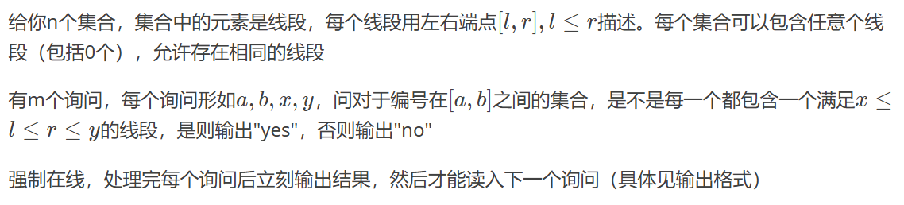
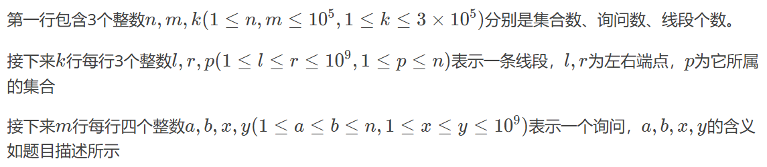
CF1080F Katya and Segments Sets

Slide 85
Solution

Slide 86
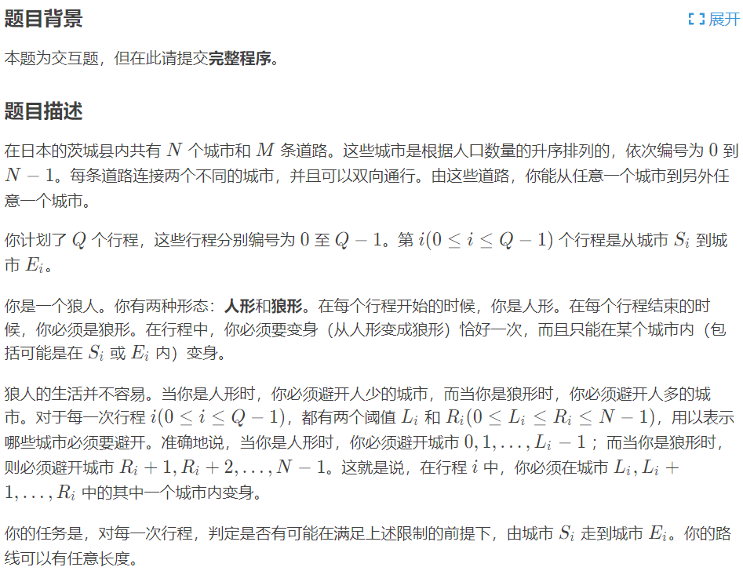
Luogu4899 [IOI2018] werewolf 狼人

Slide 87
Solution
题意即是否存在一条(si, ti)的路径，满足先只走编号不超过Li的点，再走编号超过Ri的点

Slide 88
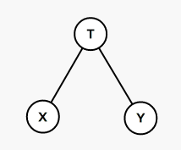

Kruskal重构树
本质是启发式合并，功能上并没有优越性
在运行Kruskal算法的过程中，对于两个可以合并的节点(x,y)，断开其中的连边，并新建一个节点T，把T向(x,y)连边作为他们的父亲，同时把(x,y)之间的边权当做T的点权

Slide 89
Kruskal重构树
这样的结构中，任意两个点路径上边权的最大值为它们的LCA的点权，并且每个点能走到其子树中所有点
可以发现这个结构也可以解决Peaks那样一个点开始只能走边权<x这样形式的问题

Slide 90
Solution
由于小于和大于关系都有限定，我们考虑建两棵重构树
第一棵按照边权为两个端点编号的最小值构建重构树 T1，重构树上点权为x的子树表示只经过边权<=x的边能到达的所有点；
第二棵则按照边权为两个端点最大值来构建重构树 T2，重构树上点权为x的子树表示只经过边权>=x的边能到达的所有点。

Slide 91
Solution
先考虑路径的前半程，走不超过 Li 的点能到达的树上点集为 T1 的一棵子树
再考虑路径的后半程，走不超过 Ri 的点能到达的树上点集为 T2 的一棵子树
现在问题就转化成了：这两个子树中，有没有公共点，因为有公共点x的话就肯定存在一条合法路径为si->x->ti，没有公共点则意意味着 si 和 ti 不可达

Slide 92
Solution
用 DFS 序处理子树，子树变成区间
问题变成：对于两个排列a, b，每次询问排列a在[l1, r1]区间内，排列b在[l2, r2]区间内有无公共元素
于是可以二维数点，强制在线所以采用可持久化线段树维护
总时间复杂度 O( (n+m)logn )

Slide 93
Codechef某道我不记得题号的题
给一棵n个节点的树，每个点有点权
m次查询：
给出两条点个数相等的树上简单路径，他们按照点权sort之后有哪些位置不相同，要输出每个不同的位置，询问独立，保证总的输出量1e6

Slide 94
Solution
使用可持久化值域线段树维护链hash值，这样每次相当于找出第一个出现次数不同的值
每次查询的时候在可持久化Trie上面二分这个，可以O( logn )的时间内找出一个不同的位置
然后暴力一个一个找下去就可以了
总复杂度O( nlogn + tlogn )

Slide 95
Luogu3302 [SDOI2013]森林
给一个森林，每个点有点权
1.link x y，如果x和y已经连通无视这个操作
2.find x y，查询x到y的链kth
保证时刻是一个森林
强制在线

Slide 96
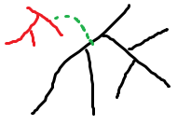
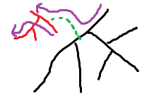
Solution
Link x y的时候，从size小的那个连通块那里开始DFS，维护树上的可持久化Trie，相当于把小的连通块的父亲设为大的连通块
同时需要维护个倍增表或者LCT啥的
查询的时候就是普通的链kth
O( nlog^2n + mlogn )

Slide 97
Solution
由于这个问题只加边，所以可以考虑一下均摊的方法
只加边，维护连通块信息该怎么做呢？
启发式合并
于是这一题我们可以考虑用启发式合并来处理

Slide 98
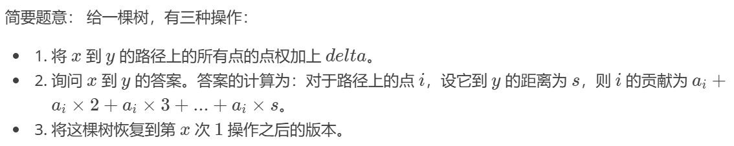
P7671 [GDOI2016] 疯狂动物城

Slide 99
Solution

Slide 100
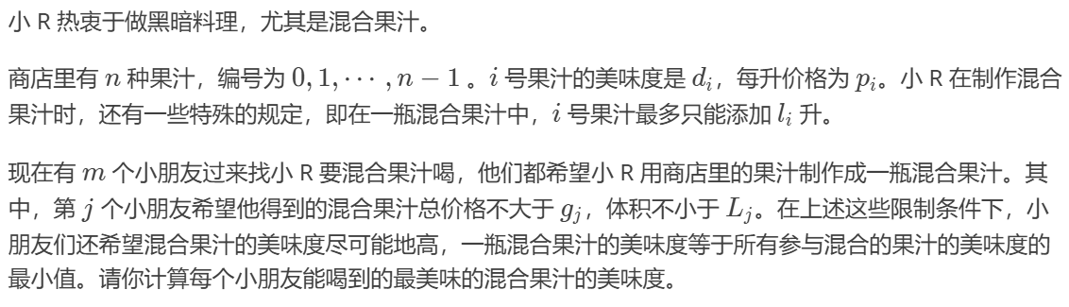
P4602 [CTSC2018] 混合果汁

Slide 101
Solution

Slide 102
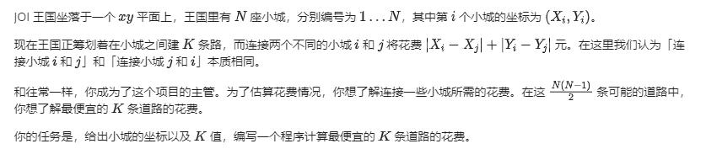

Luogu7561「JOISC 2021 Day2」道路建设

Slide 103
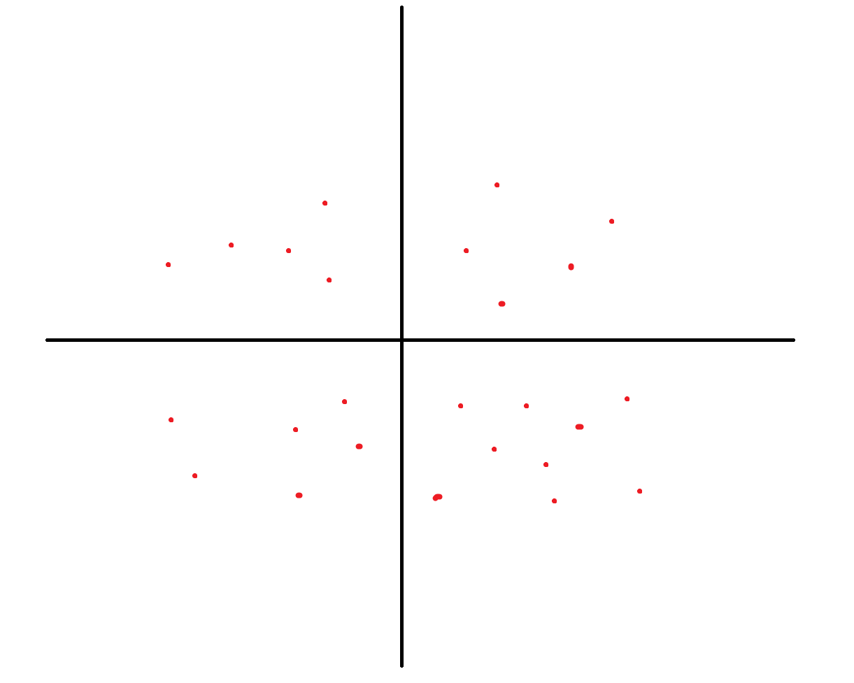
Solution
考虑每次询问拆出四个象限
从左往右维护一棵可持久化线段树
这样的扫描线+可持久化线段树
可以去掉一维的限制
这样我们可以对单点支持查询了

Slide 104
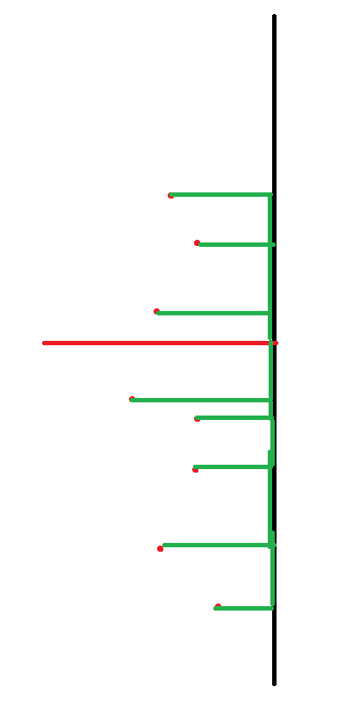
Solution
每棵可持久化线段树维护
节点内到对应区间两端最近点
这样我们已经可以1log对一个点
查与其第k=1近的点情况了

Slide 105
Solution
这里可持久化线段树是可以直接标记删除一个点的
这里因为可持久化了所以可以直接单点修改然后变成一个新的版本
于是我们对k的情况每次找出最近距离的点，然后删掉即可
这样我们可以klogn查与一个点距离前k近的点
因为求的是全局的k近点对，所以套个堆维护一下当前所有点与最近的点距离，每次找最近的一个pair
总时间复杂度O((n+k)logn)

Slide 106
Thanks for listening

